Slide 1
Dynamic routing

Slide 2
Smerovacie protokoly:
Zisťujú vzdialené siete
Udržujú aktuálne smerovacie informácie
Vyberajú najlepšiu cestu – pomocou tzv. smerovacieho algoritmu
Vedia nájsť novú najlepšiu cestu, ak súčasná už nie je dostupná

Slide 3
Ako to funguje?
Routre oznamujú svojim susedom informácie (advertisement) o svojich priamo pripojených sieťach. Tieto informácie sa šíria po celej sieti, aby všetky routre ( ktoré používajú rovnaký protokol) zistili vzdialené siete. Takisto router oznámi každú zmenu topológie. Na základe týchto informácií protokol s použitím smerovacieho algoritmu určí najlepšiu cestu do vzdialených sietí.

Slide 4
Statické Dynamické
Vyžaduje pokročilejšie znalosti administrátora
Zaťažujú CPU a pamäť
Spotrebúvajú šírku pásma
Automaticky sa prispôsobí zmenám topológie
Vhodné aj pre veľké siete
Menšia bezpečnosť
Jednoduchá konfigurá -cia
Nezaťažujú CPU a pamäť
Uses no bandwidth
Nezaťažujú sieť
Vyžaduje prekonfiguro -vanie pri zmene topológie
Vhodné pre malé siete
Bezpečnejšie

Slide 5
Autonómny systém
smerovacia doména = routing domain
Je oblasť so spoločnou administratívnou správou a rovnakou smerovacou politikou ( napr. 1 ISP alebo firma)
Má 16 – bitové čislo AS
Smerovanie vo vnútri AS = vnútorné smerovacie prokoly – Interior Gateway Protocols, IGP
Smerovanie medzi AS = vonkajšie smerovacie prokoly – Exterior Gateway Protocols, EGP

Slide 6
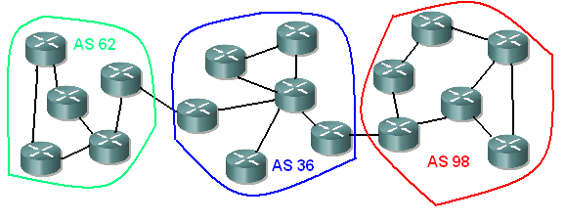

Slide 7
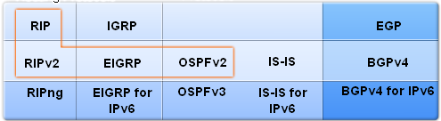
Smerovacie protokoly
Interior Gateway Protocols
Exterior Gateway Protocols
Classful=
triedne
Classless=
beztriedne
IPv6

Slide 8
Smerovacie protokoly
Interior Gateway Protocols
Exterior Gateway Protocols
Classful
Classless
IPv6
Distance vector, open standard

Slide 9
Smerovacie protokoly
Interior Gateway Protocols
Exterior Gateway Protocols
Classful
Classless
IPv6
Distance vector, ale má aj črty link state protokolov
Cisco proprietárny

Slide 10
Smerovacie protokoly
Interior Gateway Protocols
Exterior Gateway Protocols
Classful
Classless
IPv6
Link state

Slide 11
BGP medzi AS
BGP medzi AS
RIP v AS 62
EIGRP v AS 36
OSPF v AS 98

Slide 12
Distance vector protokoly
Učia sa vzdialenosť do vzdialenej siete (napr. počet hopov) a smer (exit interface)
Router nepozná topológiu celej siete, iba vzdialenosť a smer do jednotlivých vzdialených sietí
Bellman- Fordov algoritmus, DUAL algoritmus
Niektoré posielajú periodicky celú smerovaciu tabuľku, čo značne zaťažuje sieť
Vhodné pre jednoduché siete bez hierarchického dizajnu
Jednoduchšie na konfiguráciu a troublrshooting ako link state
Pomalšia konvergencia ako link state

Slide 13
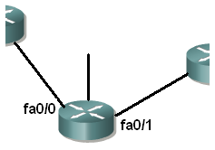
Distance vector
Sieť 192.168.48.0 je vzdialená 3 hopy cez port fa0/0
Sieť192.168.22.0 je vzdialená 2 hopy cez port fa0/1

Slide 14
Link state protokoly
Každý router pozná kompletnú topológiu siete a na jej základe vyberá najlepšie cesty do vzdialených sietí
Routre neposielajú aktualizácie periodicky, ale len pri zmene topológie
Neposielajú celé tabuľky
Sú vhodné pre veľké siete s hierarchickou štruktúrou
Rýchlejšia konvergencia
Dijkstrov algoritmus ( OSPF)
Administrátor musí mať dobré znalosti pre správnu implementáciu tohto typu protokolu

Slide 15
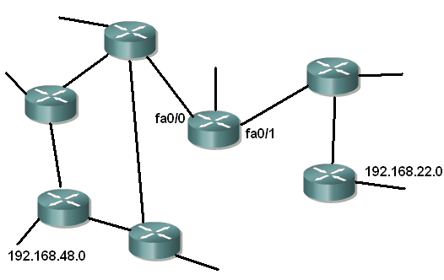
Link state
Poznám všetky routre a cesty v sieti

Slide 16
Classful protokoly
Vznikli v období, keď existovali len siete v plných triedach (A, B, C), bez podsietí
V updatoch sa posielajú len adresy sietí bez masiek
Používajú sa v sieťach s adresami plných tried

Slide 17
Classless protokoly
Dnes sa adresovanie nedrží striktne tried, preto je dôležité poznať masku siete
V updatoch posielajú aj masky
Podporujú VLSM

Slide 18
Konvergencia siete
Ak majú všetky smerovače úplné a presné informácie o celej sieti, majú konzistentné smerovacie tabuľky. Vtedy je sieť skonvergovaná.
Doba konvergencie – čas výmeny informácií medzi routrami, výpočtu najlepšej cesty a aktualizácie smerovacích tabuliek
Pomalšia konvergencia – RIP
Rýchlejšia konvergencia – EIGRP, OSPF

Slide 19
Metrika
Číselné ohodnotenie cesty
Najlepšia cesta má najmenšiu metriku
Najjednoduchšia metrika je počet skokov hop count –RIP
R 192.168.8.0/24 [120/2] via 192.168.4.1, 00:00:26, Serial0/0/1
metrika
administratívna vzdialenosť

Slide 20
D 192.168.6.0/24 [90/2172416] via 192.168.2.1, 00:00:24, Serial0/0/0
EIGRP používa zloženú metriku - rýchlosť, oneskorenie, zaťaženie, spoľahlivosť linky
OSPF používa cenu – cost, vypočítanú na základe prenosovej rýchlosti (bandwith)
O 192.168.100.0/24 [110/65] via 172.16.2.1, 00:00:24, Serial0/0/0

Slide 21
Administratívna vzdialenosť
Vyjadruje kvalitu smerovacieho protokolu
Dá sa meniť
Ak existuje viac ciest od rôznych smerovacích protokolov, vyberie sa tá s menšou AD
Defaultné hodnoty:
0 connected
1 statická cesta
90 EIGRP
110 OSPF
120 RIP

Slide 22
Load balancing = vyrovnávanie záťaže
R 192.168.6.0/24 [120/1] via 192.168.2.1, 00:00:24, Serial0/0/0
[120/1] via 192.168.4.1, 00:00:26, Serial0/0/1
Smerovacie protokoly ju využívajú, ak do jednej siete existuje viac ciest s rovnakou AD aj metrikou
Cyklicky prepínajú medzi jednotlivými cestami, implicitne až medzi 4 cestami
EIGRP podporuje load balancing až medzi 6 cestami, dokonca nemusia mať rovnakú metriku

